Slide 1

第五章
细胞的能量供应和利用

Slide 2

第一节
降低化学反应活化能的酶
学习目标
1、掌握酶的作用、本质和特性(重点)
2、理解酶能够降低化学反应的活化能(难点)
3、初步掌握控制变量的科学方法(难点)
4、进行有关的实验和探究，学会控制自变量、
观察和检测因变量的变化，设置对照组和重复
实验。
5、认同科学是在不断的探索和争论中前进的。

Slide 3
细胞中每时每刻都进行着许多化学反应，统称为－－细胞代谢
细胞代谢是细胞生命活动的基础。
主要在细胞质中进行。

Slide 4

在细胞环境发生的化学反应，应该有适合的生物催化剂 ———— 酶
由酶催化的化学反应叫酶促反应
酶对化学反应的催化效率叫酶活性
底物：酶促反应中被酶作用的物质(反应物)
产物：经反应生成的物质(生成物)

Slide 5
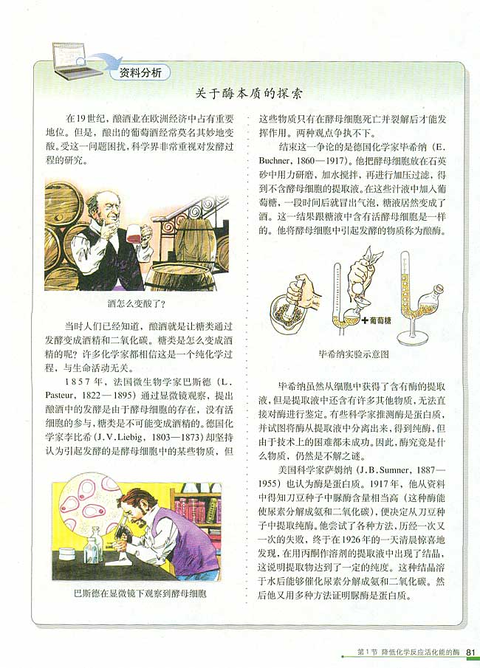
一. 酶的本质
19世纪以前人们认为发酵是纯化学反应，与生命活动无关

Slide 6
19世纪
巴斯德de观点
李比希de观点
认为酿酒中的发酵与酵母细胞的存在有关，没有活细胞的参与，糖类是不可能变成酒精的。
认为引起发酵的是酵母细胞中的某些物质,并且这种物质只有在酵母细胞死亡并裂解后才能发挥作用.
争

Slide 7
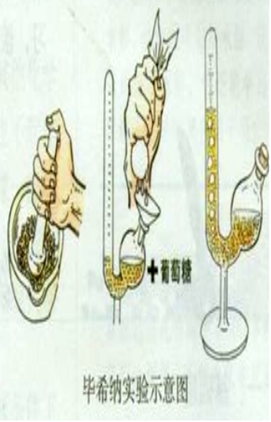
毕希纳的实验
酵母细胞中的某些物质能够在酵母细胞破碎 后继续起催化作用，就像在活酵母细胞中一样。将这种物质命名为 酿酶。

Slide 8
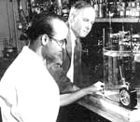
生物史素材4：
1926年美国科学家萨姆纳从刀豆种子中提取出了脲酶结晶，证实构成这类酶的基本单位是氨基酸，其结构完全类同于蛋白质。
30年代科学家相继提取出
多种蛋白酶结晶，并证明
这些酶都是蛋白质

Slide 9


生物史素材5：
20世纪80年代美国科学家切赫（左）和奥特曼（右）
发现少数RNA也具有生物催化作用。

Slide 10
酶的本质
酶是活细胞产生的一类具有生物催化作用的有机物，绝大多数是蛋白质，少数是RNA。
酶在细胞内和细胞外均能发挥作用！

Slide 11
二、酶的作用
实 验
比较过氧化氢在不同条件下的分解速率

Slide 12
实验原理：
过氧化氢在高温或铁离子或过氧化氢酶的作 用下都可分解成水和氧气。
H₂O₂ H₂O + O₂
实验材料：
新配置的体积分数3%的过氧化氢溶液，
新鲜的质量分数20%的猪肝研磨液，
质量分数3.5%的FeCl₃溶液。

Slide 13

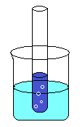






实验步骤
试管编号
1
2
3
4
第一步
每支试管各加入2ml H₂O₂溶液
第二步
90℃ 水浴
加两滴Fecl₃
加两滴肝脏研磨液
常温
观察
观察气泡冒出情况，并记录
现象结果：

Slide 14

加热为什么能使H₂O₂分解？
H₂O₂ (常态) H₂O₂(活跃状态)
能量
活化能
加热
分子从常态转变为容易发生化学反应的活跃状态所需的能量称为活化能。
活化能越大，反应就越不容易进行。
活化能越小，反应就越容易进行。

Slide 15

Fe³⁺和过氧化氢酶的作用原理不是给过氧化氢供给能量，而是降低了过氧化氢分解反应的活化能，从而加速了化学反应的速率

Slide 16
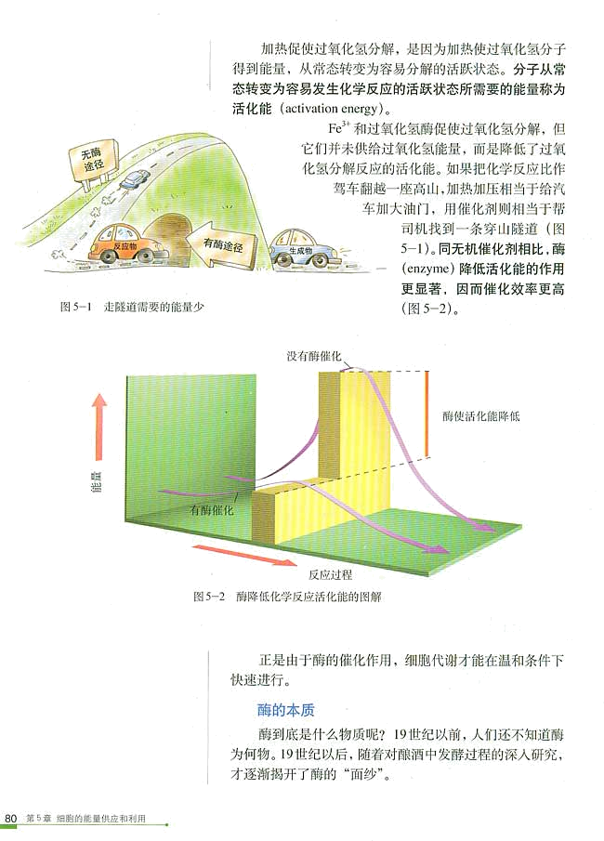
各条件使反应加快的本质：
加热：
Fe³⁺：
酶：
提高分子的能量
降低化学反应的活化能
更显著地降低化学反应的活化能
加入催化剂相当于给汽车找到了一条穿山隧道

Slide 17
酶与一般催化剂的共性
1、降低化学反应的活化能，加快反应速率
2、反应前后其性质和量均不发生变化
3、不改变反应的平衡点

Slide 18
三. 酶的特性
高效性
酶的催化效率大约是无机催化剂的10⁷⁻⁻⁻10¹³倍。
每一种酶只能催化一种或一类化学反应。
专一性
作用温和性
酶活性受到温度和PH值的影响。
蛋白质的空间结构易受到影响。

Slide 19
实验一 比较过氧化氢在不同条件下的分解速率
步骤 |  | 试管编号 |  |  |  | 说明
 |  | 1 | 2 | 3 | 4
一 | H₂O₂ 浓度
 | 剂量
二
 | 剂量
结果 | 气泡产生
 | 卫生香燃烧
结论
3%
3%
3%
3%
2ml
2ml
2ml
2ml
肝脏研磨液
反应条件
常温
90℃
FeCl₃
高效性
2滴清水
2滴清水
2滴
2滴
不明显
少量
较多
大量
不复燃
不复燃
变亮
复燃
过氧化氢在不同条件下的分解速率不一样

Slide 20




实验二：探索淀粉酶对淀粉和蔗糖水解作用
斐林试剂
淀粉酶溶液
砖红色沉淀
淀粉溶液
淀粉酶溶液
斐林试剂
专一性
蔗糖溶液
60℃（5min）
水浴加热 （1min）

Slide 21
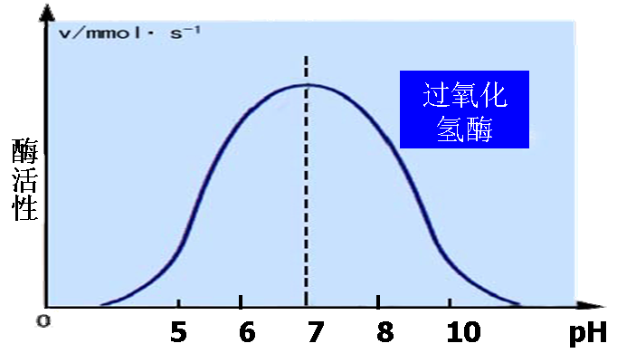
实验三：影响酶促反应速率的因素
探究pH对过氧化氢酶活性的影响
温和性
结论：
最适pH
在最适pH下，酶的活性最高， pH偏高或偏低,酶的活性都会明显降低。

Slide 22
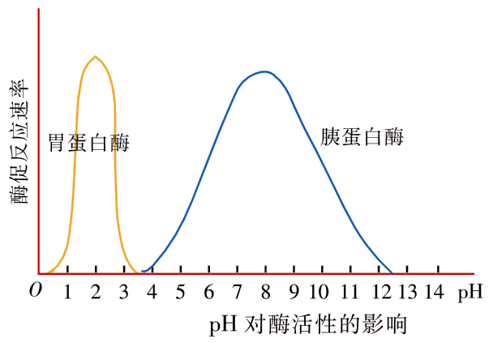

Slide 23
实验三：影响酶促反应速率的因素
探究温度对淀粉酶活性的影响
温和性
 | 试管
 | 1 | 2 | 3
淀粉溶液 | 2mL | 2mL | 2mL
温度 | 37 ℃温水 | 沸水 | 冰块
稀释唾液 | 1mL | 1mL | 1mL
碘液 | １滴 | １滴 | １滴
结果现象
无色
变蓝
变蓝
υ/mmol·s^{－1}
低温抑制酶的活性
高温破坏酶的活性
t / ℃

Slide 24
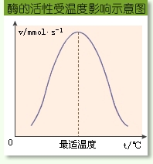
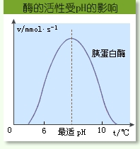
过酸、过碱或温度过高，会使酶的空间结构遭到破坏，使酶永久失活。
酶制剂适于低温(0-4℃)保存。

Slide 25
小结
酶的本质
酶的作用
酶的特性
酶是活细胞产生的具有催化作用的有机物，绝大多数是蛋白质,少数是RNA.
降低化学反应的活化能.
高效性，专一性，作用条件温和.

Slide 26

练 习
1、将乳清蛋白、淀粉、胃蛋白酶、唾液淀粉酶和适量水混合装入一容器内，调整PH值至2.0，保存与37 ℃的水浴锅中，过一段时间后，容器内剩余的物质是（ ）
A、淀粉、胃蛋白酶、多肽、水
B、唾液淀粉酶、 麦芽糖、胃蛋白酶、多肽、水
C、唾液淀粉酶、 胃蛋白酶、多肽、水
D、唾液淀粉酶、 淀粉 、胃蛋白酶、 水
A

Slide 27
2.下列有关酶的叙述错误的是( )
A.组成大多数酶的基本单位是氨基酸
B.少数的酶是RNA
C.每种酶都具有高效性，专一性
D.酶都具有消化功能
D
3.人在发高烧时，常常不思饮食，其根本原因时( )
A.消化道内食物尚未消化
B.发烧使胃肠蠕动减弱
C.体内的食物残渣排出受阻
D.高烧使酶的活性减弱
D

Slide 28
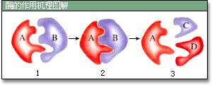
酶促反应过程示意图
请回答上图中A、B、C、D各属于什么物质？
A：酶
B：底物
C、D：产物

Slide 29
设计实验的原则
单一变量原则
设置对照实验原则

Slide 30
比较过氧化氢在不同条件下的分解速率
2H₂O₂→2H₂O+O₂
步骤 |  | 试管编号 |  |  |  | 说明
 |  | 1 | 2 | 3 | 4
一 | H₂O₂ 浓度
 | 剂量
二
 | 剂量
结果 | 气泡产生
 | 卫生香燃烧
结论
对照组
实验组
对照实验
变量
3%
3%
3%
3%
无关变量
2ml
2ml
2ml
2ml
肝脏研磨液
反应条件
常温
90℃
FeCl₃
自变量
2滴清水
2滴清水
2滴
2滴
无关变量
不明显
少量
较多
大量
因变量
不复燃
不复燃
变亮
复燃
过氧化氢在不同条件下的分解速率不一样

Slide 31
探究pH对过氧化氢酶活性的影响
结论：
最适pH
在最适pH下，酶的活性最高， pH偏高或偏低,酶的活性都会明显降低。

Slide 32
探究温度对淀粉酶活性的影响
 | 试管
 | 1 | 2 | 3
淀粉溶液 | 2mL | 2mL | 2mL
温度 | 37 ℃温水 | 沸水 | 冰块
稀释唾液 | 1mL | 1mL | 1mL
碘液 | １滴 | １滴 | １滴
结果现象
无色
变蓝
变蓝
低温抑制酶的活性
高温破坏酶的活性

